Slide 1
RAZISKOVALNO DELO
ALMIRA ŠAHMAN, HANA ARSLANOVIĆ, ELMA ISAKOVIĆ, BRINA ZAJC. 1.O

Slide 2
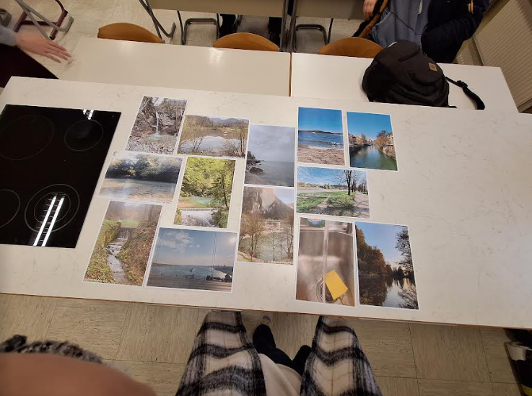
TEKMOVANJE V FOTOFRAFIRANJU VODE

Slide 3
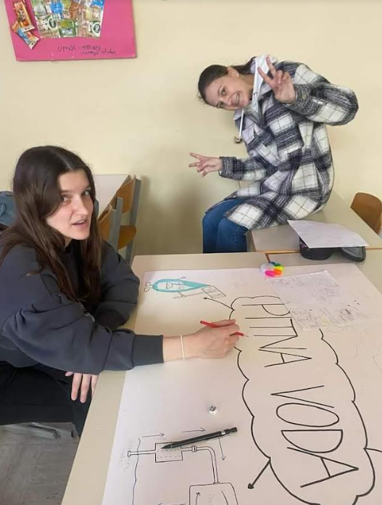
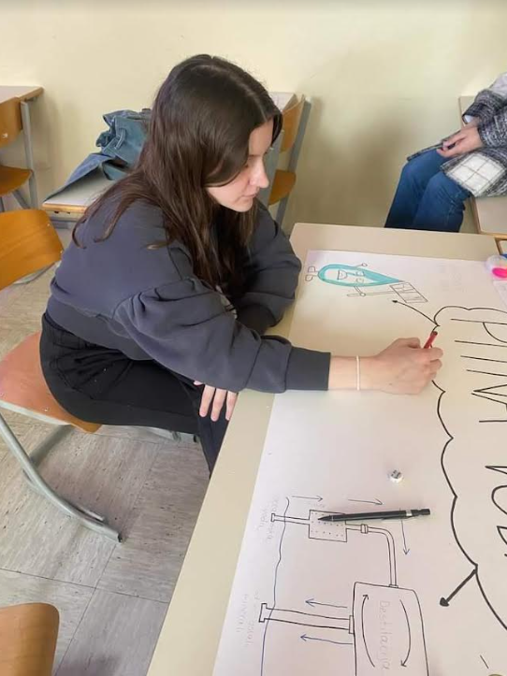
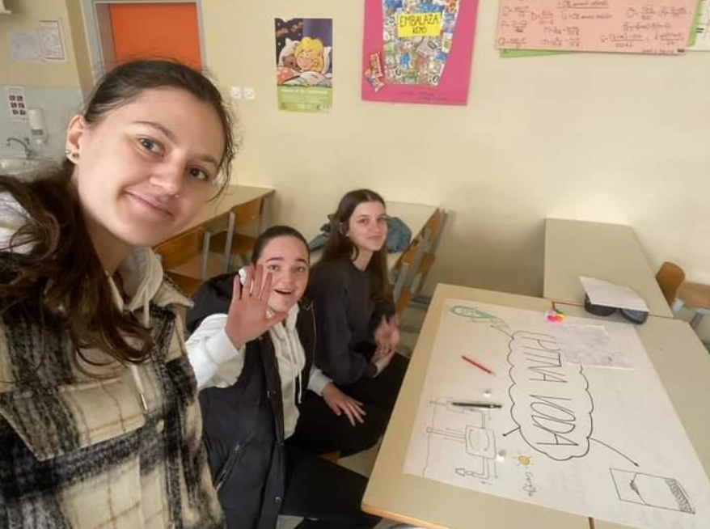
POTEK USTVARJANJA PLAKATA

Slide 4
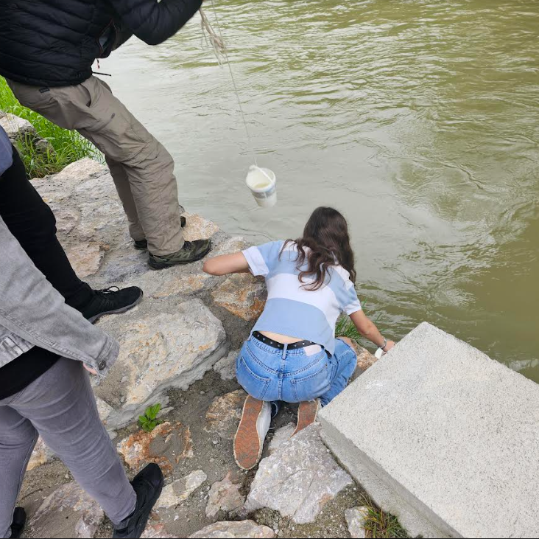
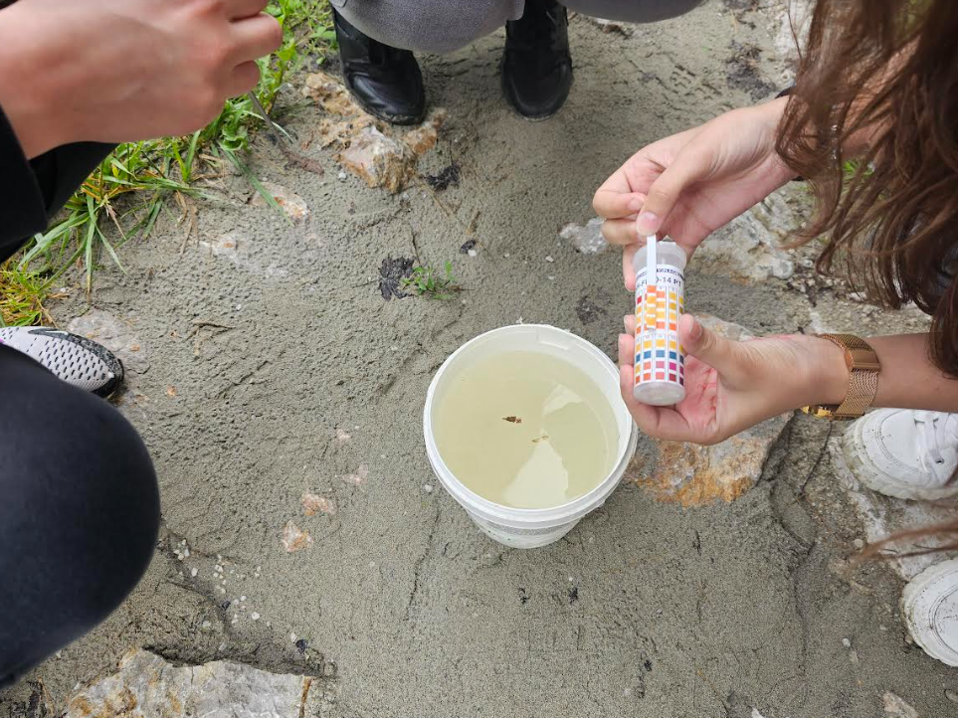
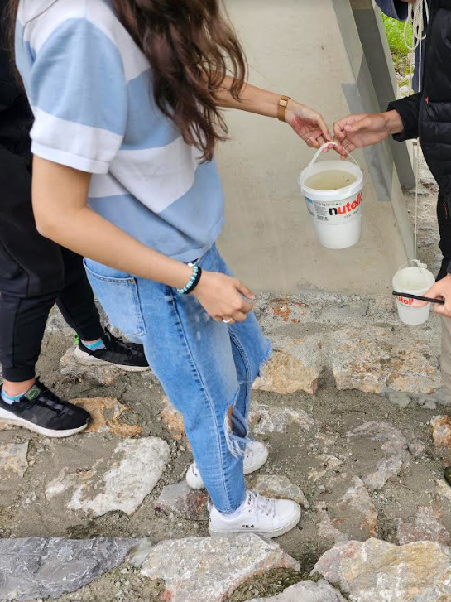
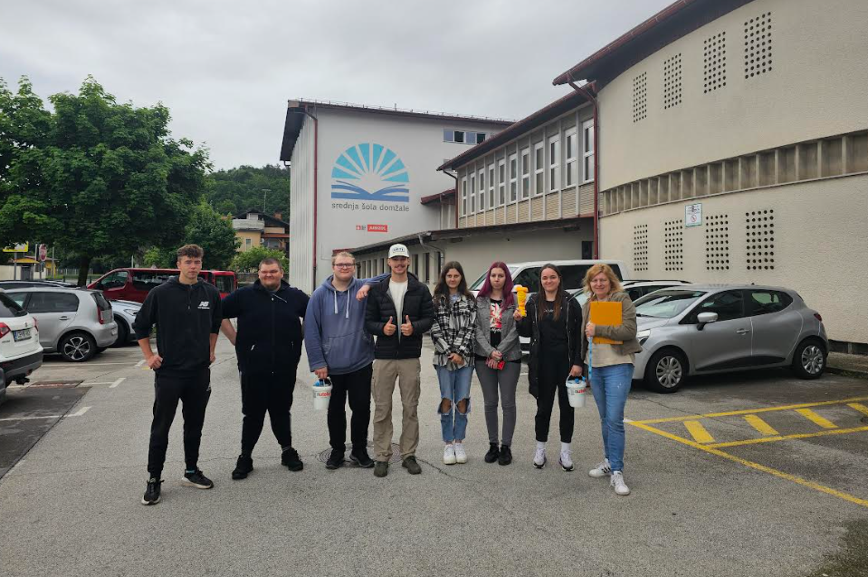
TERENSKA VAJA
Merjenje toplote zraka
Jemanje vode iz reke 3-krat
Merjenje pH vode 3-krat

Slide 5
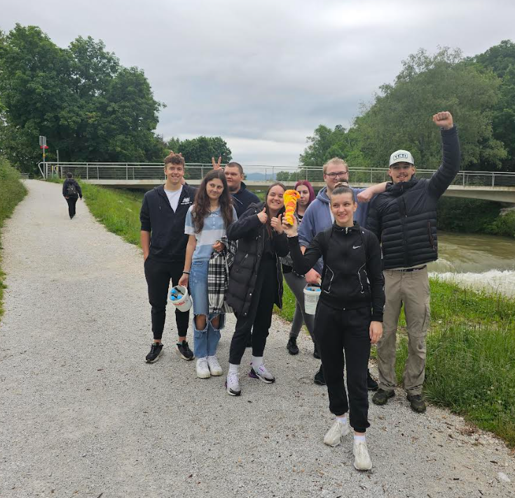
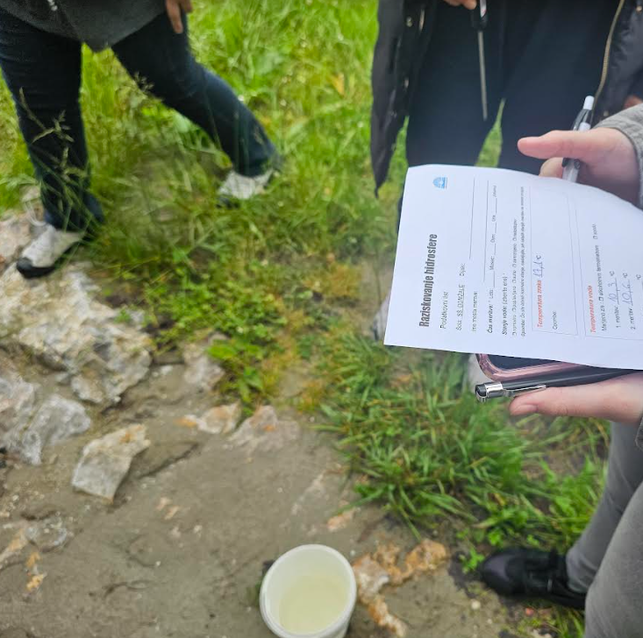
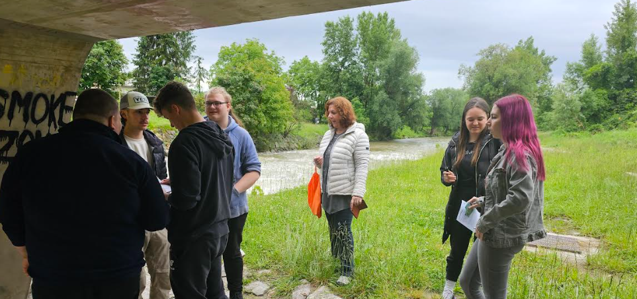
TERENSKA VAJA
Vlivanje vode po vsakem merjenju v različne flaške
Zapisovanje podatkov na delovni list

